Slide 1
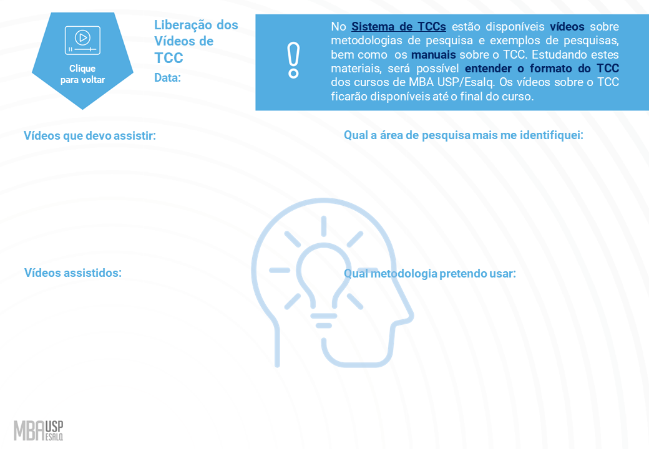
04/07/2023
Todos: https://tcc.movelms.com/student
- Sistemas de Recomendação
Todos: https://tcc.movelms.com/student
- Data Scrapper
- Data Wrangling
- Data Engineering
- Análise Estatística
- Testes de Hipóteses
- Machine Learning

Slide 2


Slide 3
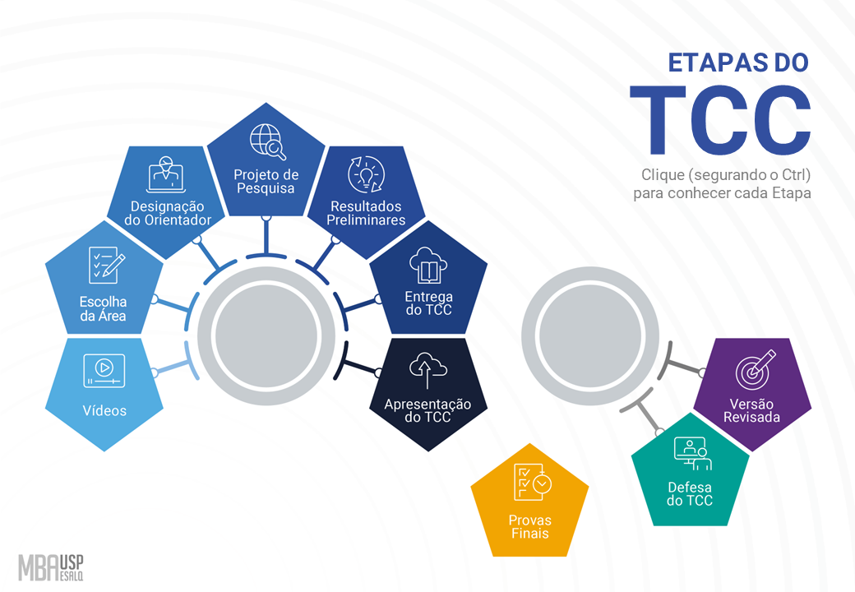

Slide 4
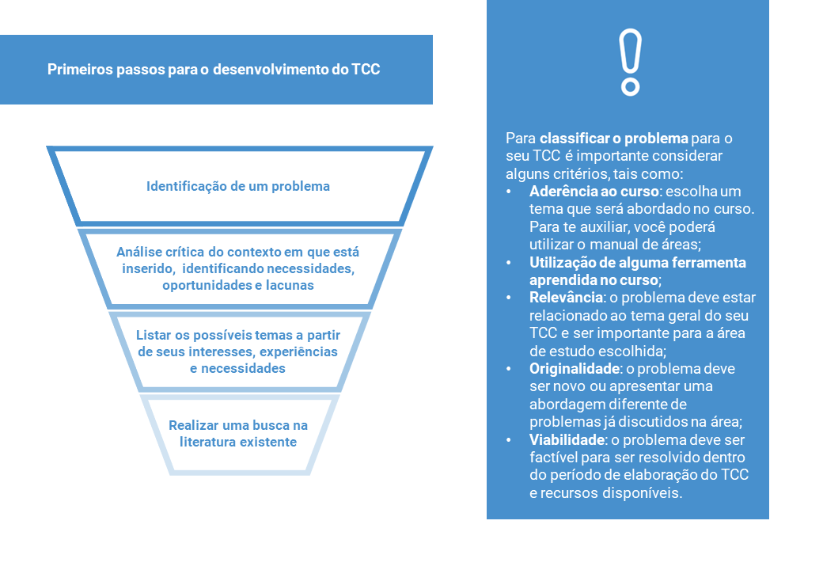

Slide 5
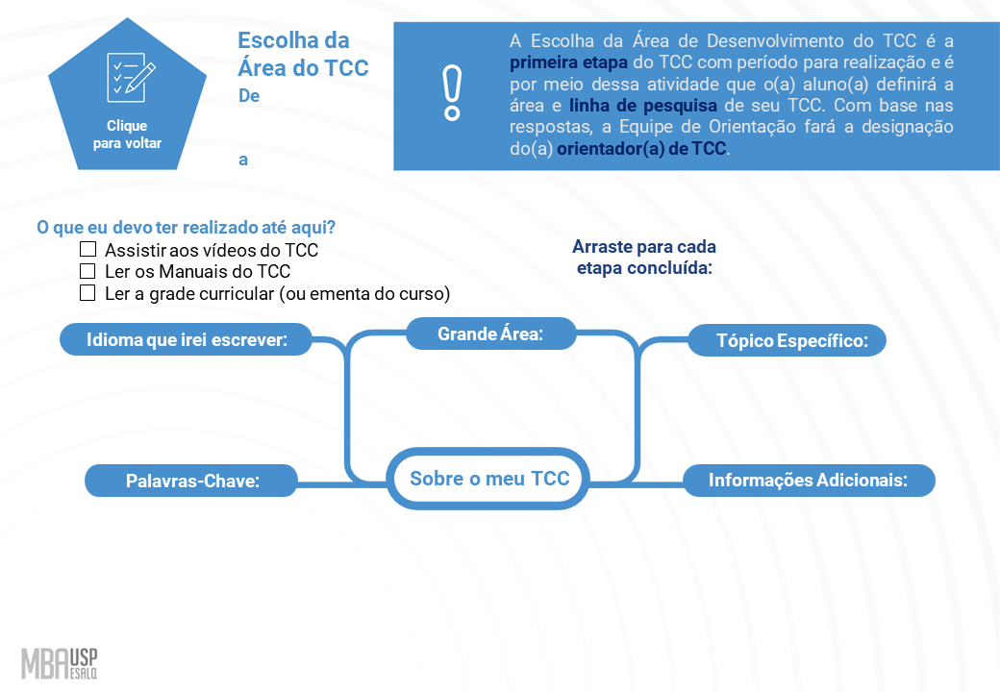

10/10/2023
31/10/2023
( ) Português
( ) Espanhol
( ) Inglês
Analytics e Machine Learning
Sistema de Recomendação
- Recomendação Demográfica
- Recomendação Baseada no Conteúdo
- Recomendação Colaborativa
- Recomendação HÍbrida
- Criar um Web Scrapper para atualização do Dataset;
- Realizar Data Wrangling, Feature Engineering, Statistical Analysis e Hypothesis Testing;
- Criar Modelos de Recomendação de Animes com dados oriundos do MyAnimeList (MAL), tendo 2023 como o ano base;
- Comparar os Resultados de cada Modelo e Abordagem.

Slide 6
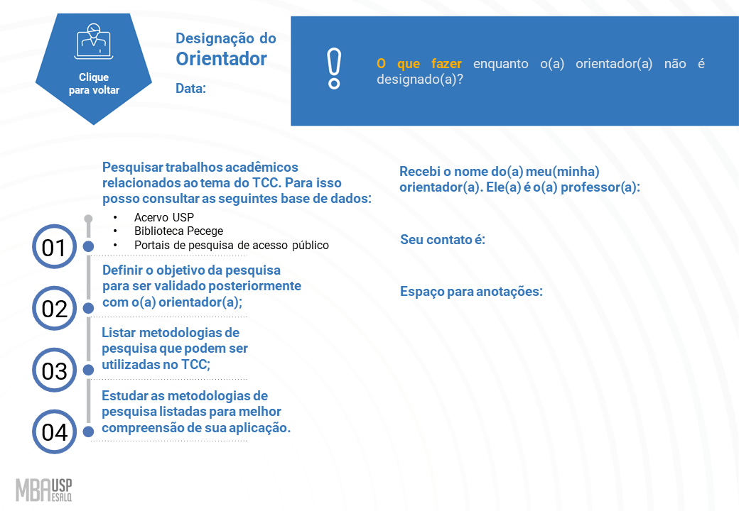
Fev / 2024
Renato Máximo Sátiro
r.maximo.satiro@gmail.com
Preferência de conversa por e-mail ao invés pelo Canal de TCC da faculdade.

Slide 7
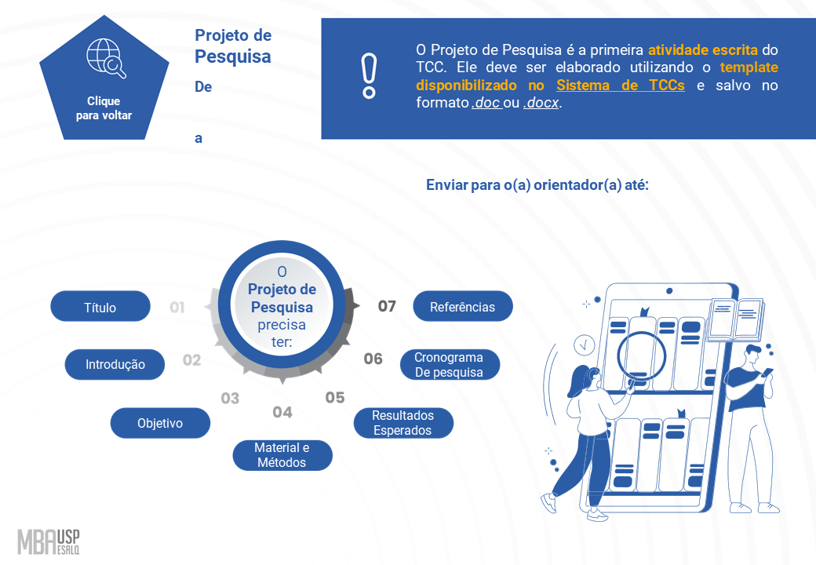
02/04/2024
09/04/2024
20/03/24

Slide 8
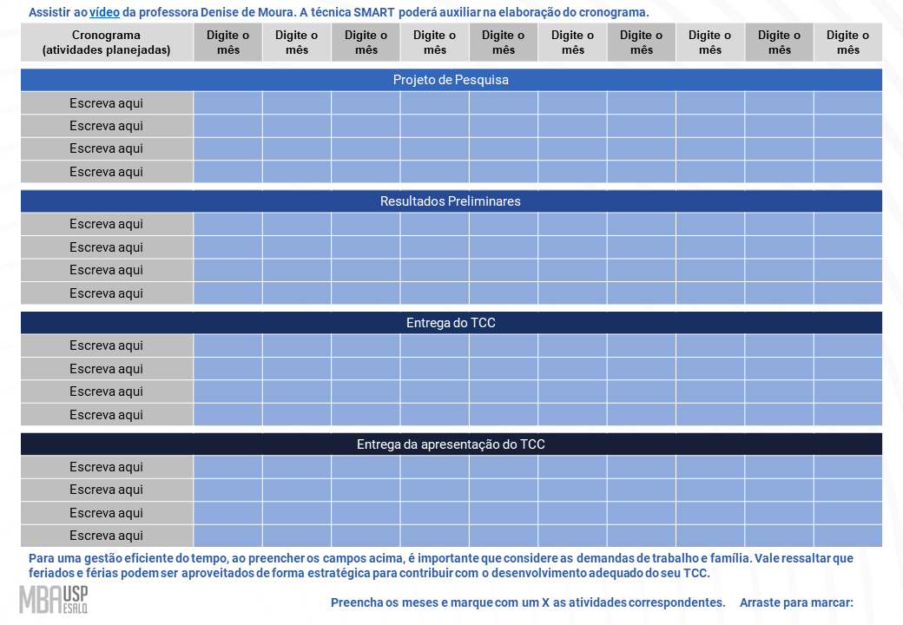


Slide 9
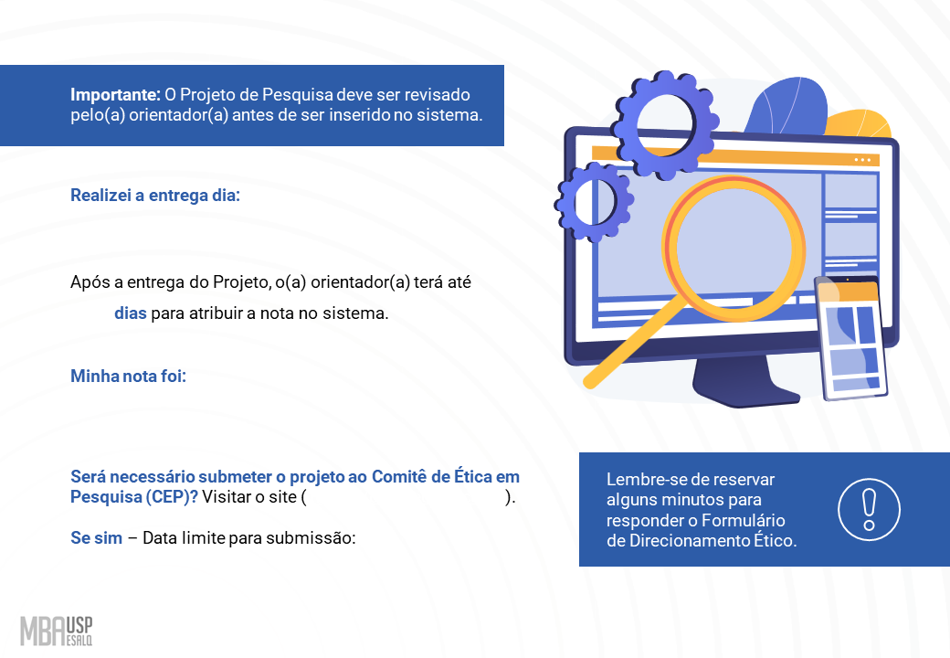
02/04/24
21
10
https://cep.pecege.com/
Não é preciso

Slide 10
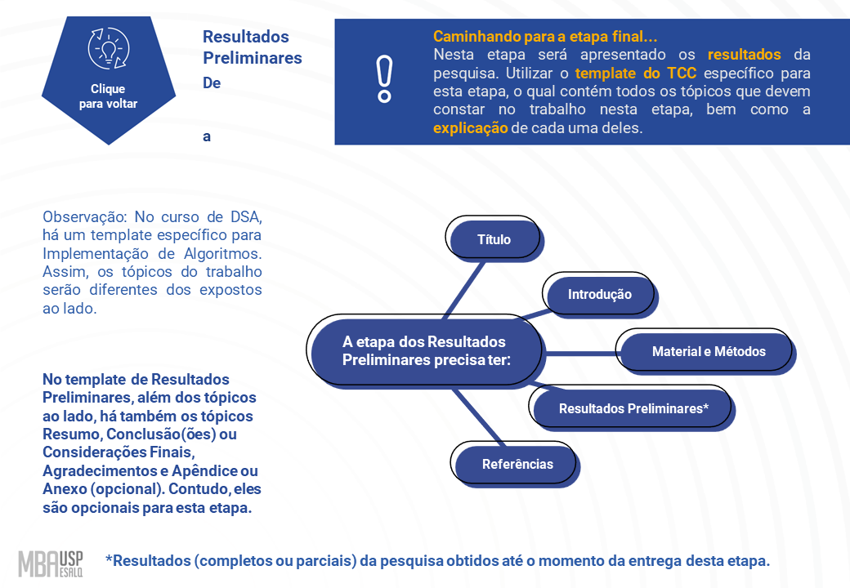
25/06/2024
02/07/2024

Slide 11
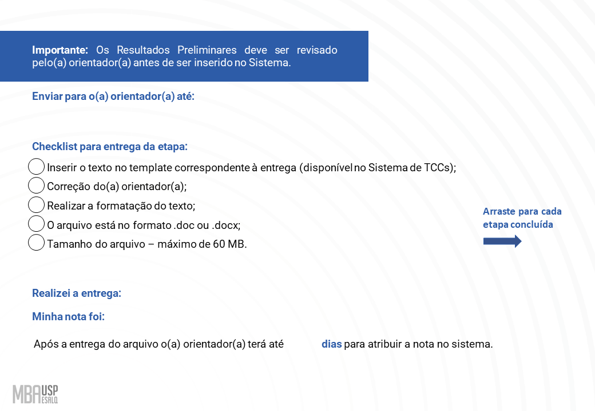

15/06/24
27/06/24
10
21

Slide 12
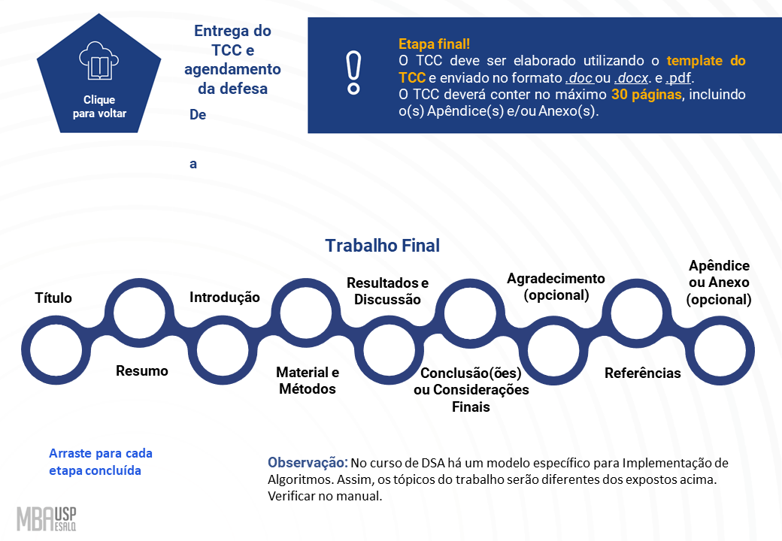

01/10/2024
22/10/2024

Slide 13
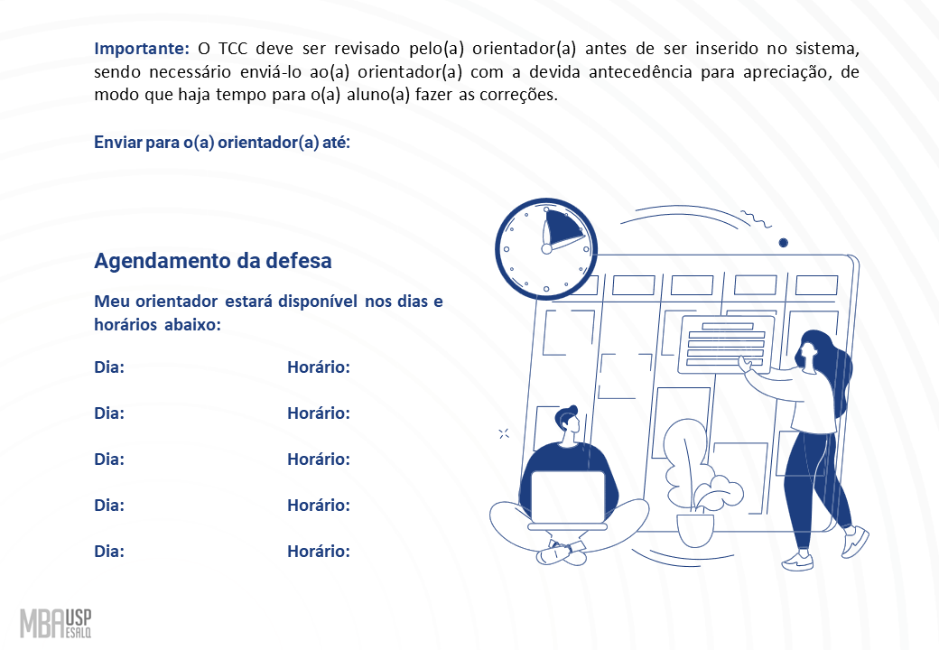
05/10/24
09/01/25
14:30
/ /
:
/ /
:
/ /
:
/ /
:

Slide 14
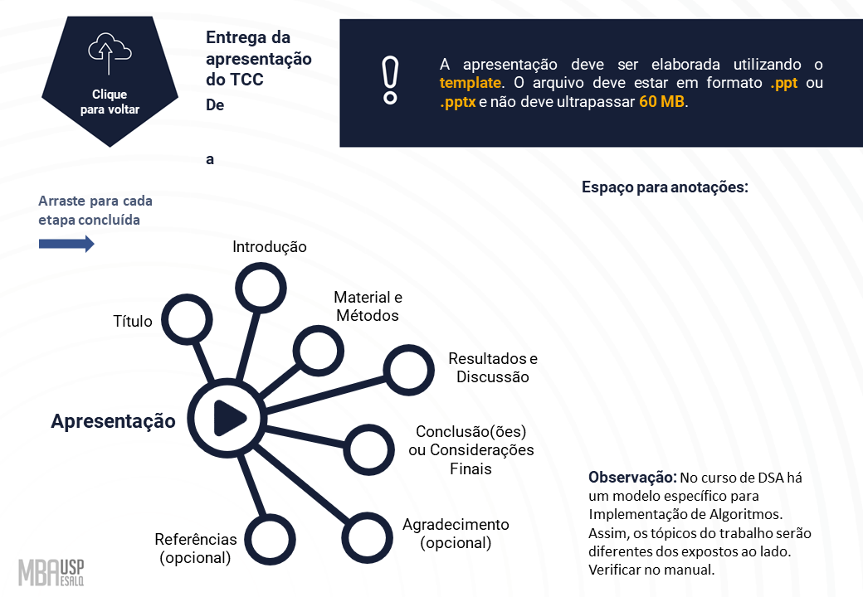

23/10/2024
05/11/2024
Tudo certo!!

Slide 15
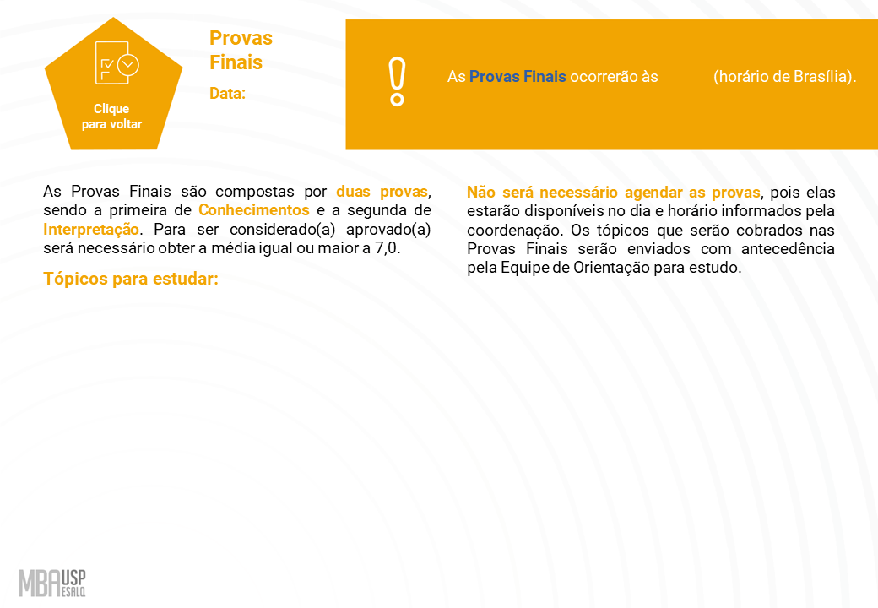
19h:30m
12/11/2024
Tudo o que foi ensinado no curso...

Slide 16
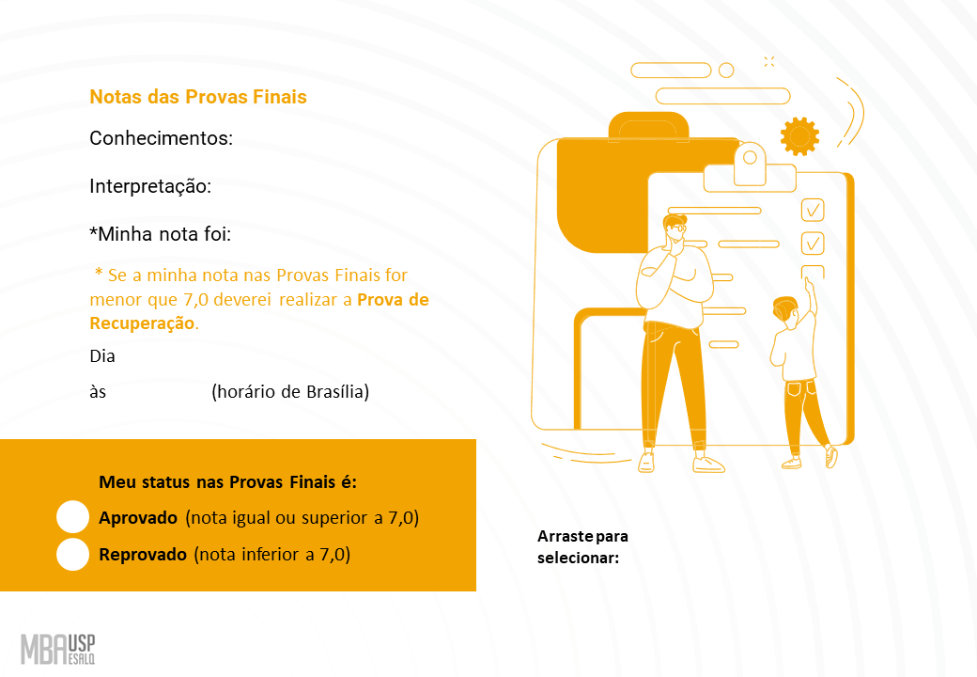
9.00
10.00
9.50
/ /
:

Slide 17
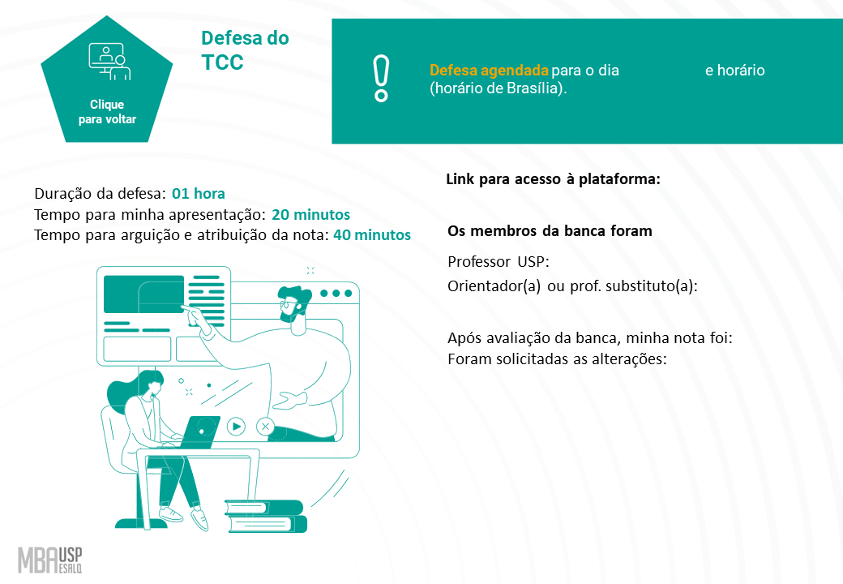
09/01/25
14:30
Ariane
Renato Máximo
9.50
Fazer alguns ajustes na documentação e entregar em até 30 dias.

Slide 18
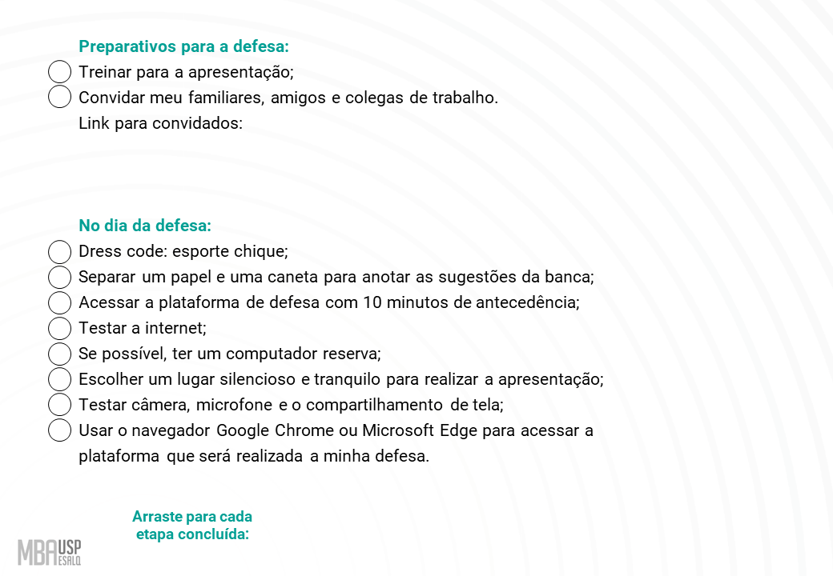


Slide 19
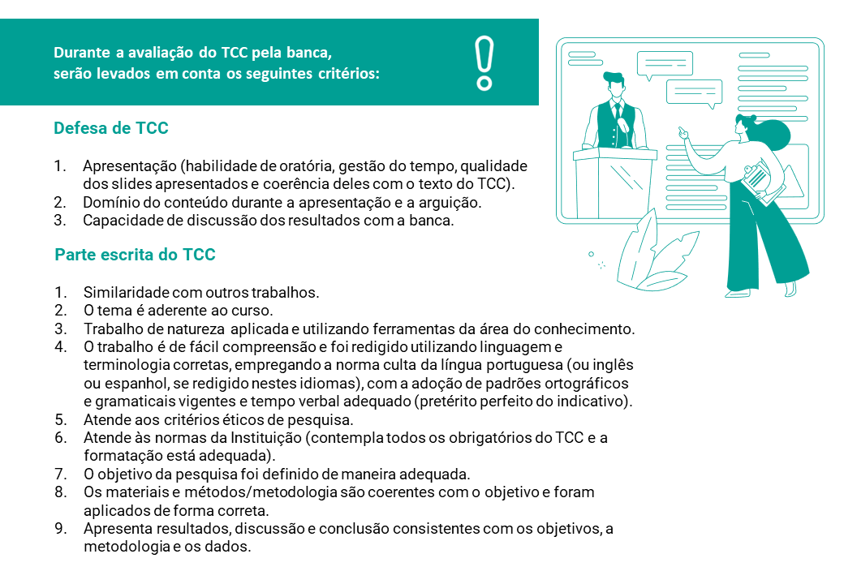

Slide 20
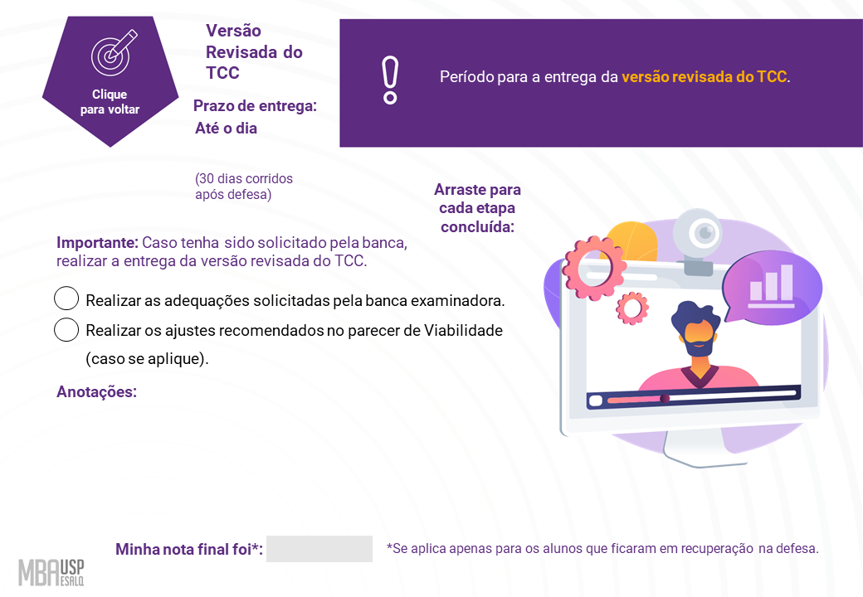
08/02/25
- Trechos passados pela Ariane (Grifados em Amarelo);
- Logo no início destacar que estou trabalhando com Processamento de Linguagem Natural e que faz sentido as variáveis ficarem como textos ao invés de categóricas;
- Explicar mais sobre a Média Bayesiana;
- Mover tabela da base de dados de Performances para a seção dos Modelos

Slide 21
